Slide 1
Colegio Rene Schneider
Programa de Integración Escolar
Fonoaudiología
Curso: NT1
Estimados apoderados: se envían las actividades a realizar correspondiente a la semana del
Esperando que todos se encuentren bien , se despide afectuosamente 30 de marzo al 3 de abril. Los objetivos terapéuticos a trabajar son:
Fortalecimiento de músculos orofaciales para facilitar la articulación del lenguaje expresivo a través de praxias.
Incremento de habilidades psicolingüísticas , tales como: atención y concentración a través de una actividasd de identificar diferencias.
Incremento del vocabulario de cláusulas morfosintácticas .
Desarrollo la construcción de anunciados.
Valeska Pinto Acuña
Fonoaudióloga PIE

Slide 2
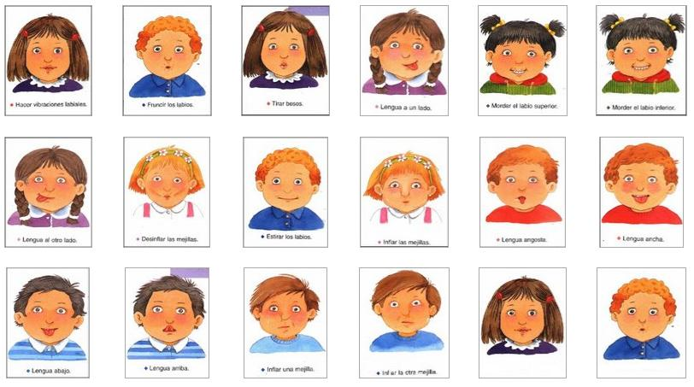
IMITA LOS SIGUIENTES EJERCICIOS

Slide 3
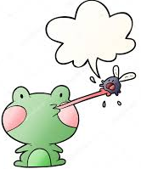
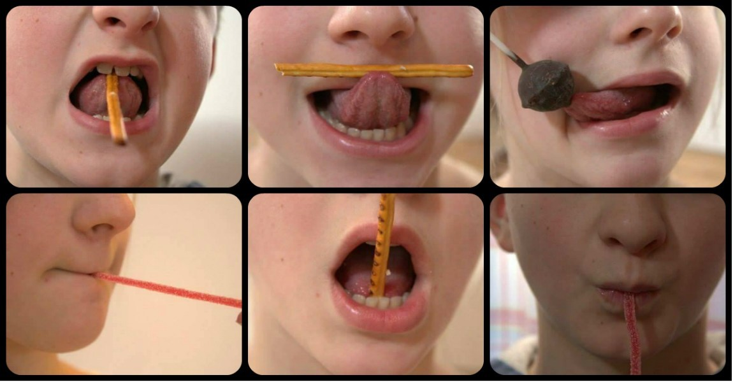
IMITA LOS SIGUIENTES EJERCICIOS

Slide 4
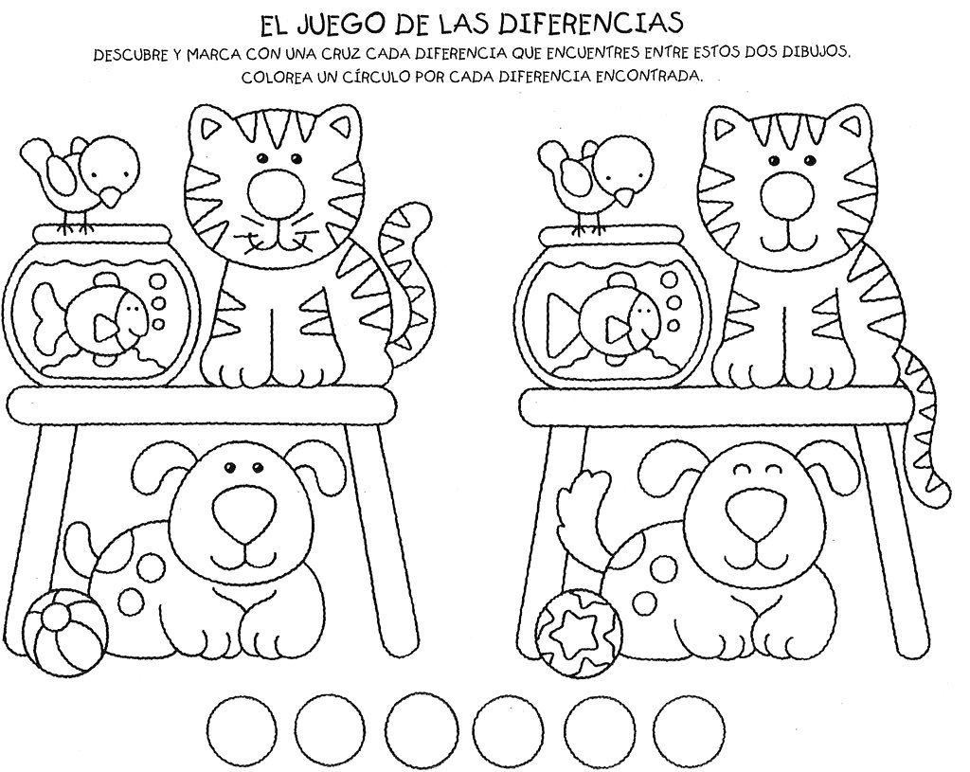

Slide 5
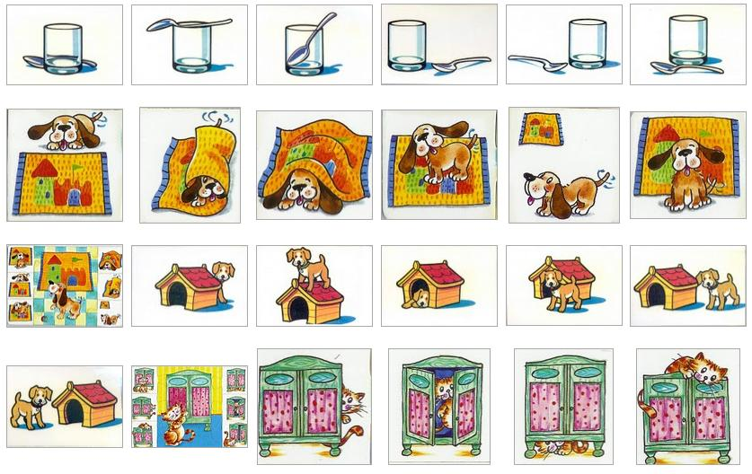

Slide 6
Une con una línea la imagen con la oración que le corresponde, y luego repítela con ayuda de mamá/papá.
El gato está sobre la mesa
El gato está detrás del computador
El gato esta dentro del closet
El perro está encima la silla

Slide 7
El gato está detrás del mueble café
El perro está al lado de la cómoda
Los libros están entre los gatos
El perro está encima de la cama
El televisor está entre de los animales
El perro está en frente de la foto
La radio está al lado del perro.

